Slide 1
Shinoki`s Eye
Проект Pygame

Slide 2
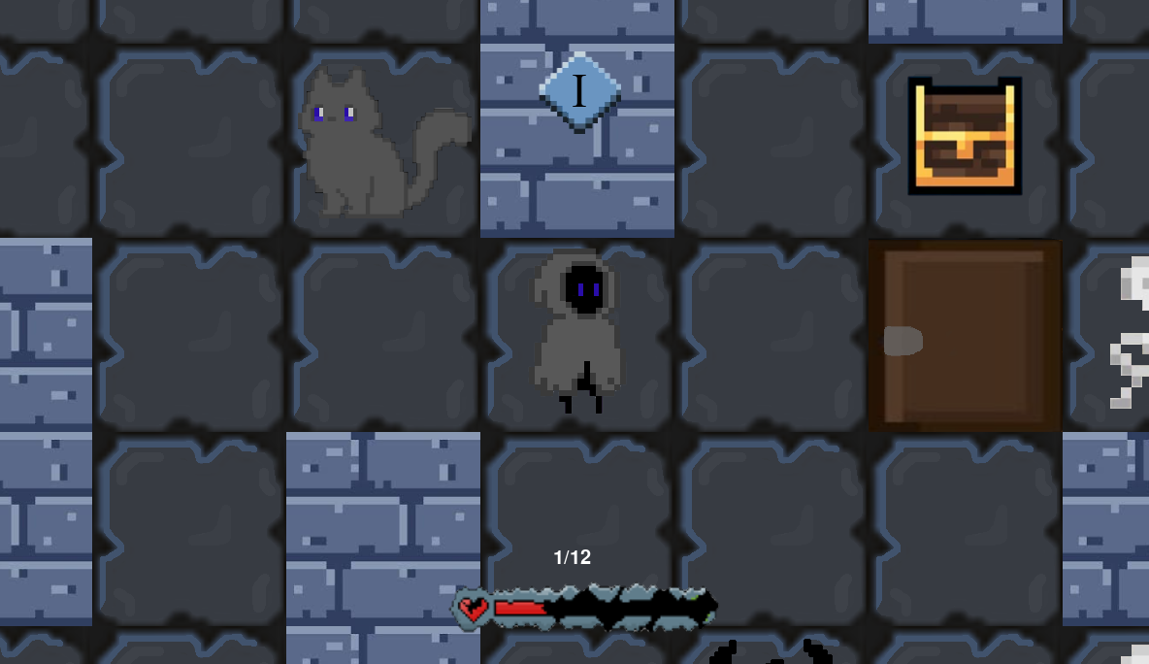


Двигайтесь вперед по комнатам
Не стойте на месте – вам нужно пройти подземелье!
7 комнат случайных сундуков, стен и опасностей

Slide 3
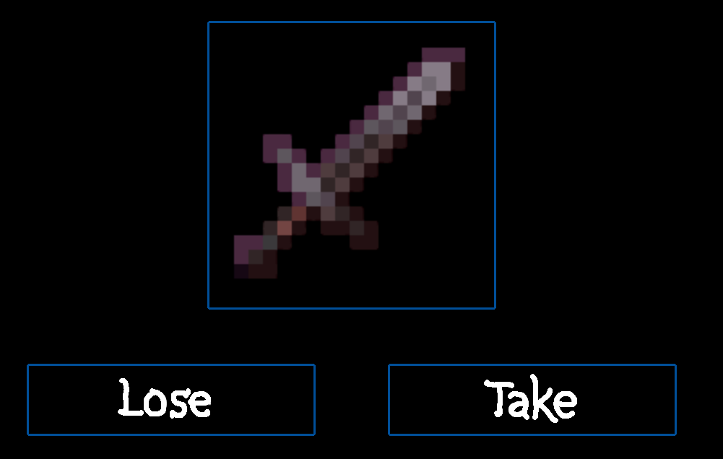

Получайте предметы и оружие
Пробейтесь к выходу, используя различные оружия и хилки
Выберите стиль игры: важнее урон, или здоровье?

Slide 4
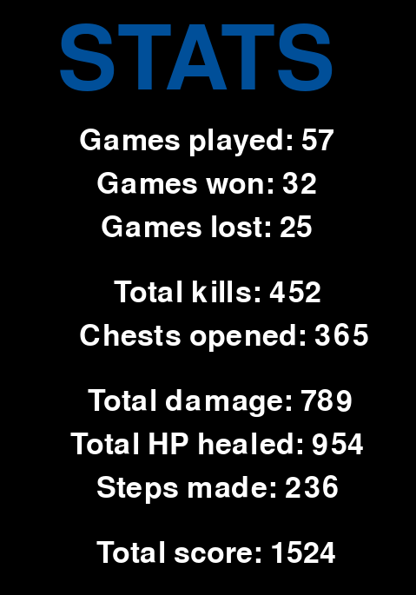

Сохраняемая статистика
За вами следят.
Получите максимальный рейтинг

Slide 5


А сможете ли выиграть вы?

